Slide 1

Design Thinking
Online Study

Slide 2
Empathize
Name: กชกร เรืองศรี (พี่มด)
Age: 27
Profile: นักศึกษา พนักงานบริษัท
Lifestyle:
สาย Party
ชอบอยู่บ้านมาก ไม่ต้องตื่นเช้า

Slide 3
DEFINE
User Description:
สาย Party
ชอบอยู่บ้านมาก
Need a way to (user’s need)
ชอบเรียนออนไลน์มากกว่าเพราะสามารถเรียนย้อนหลังได้
อยากให้มีกิจกรรมในห้องเรียนเพื่อช่วยให้ไม่วอกแวก
อยากให้มีสิ่งกระตุ้น
Surprisingly/ Because/ But (user’s insight)
รู้สึกไม่ Focus
รู้สึกขี้เกลียด

Slide 4
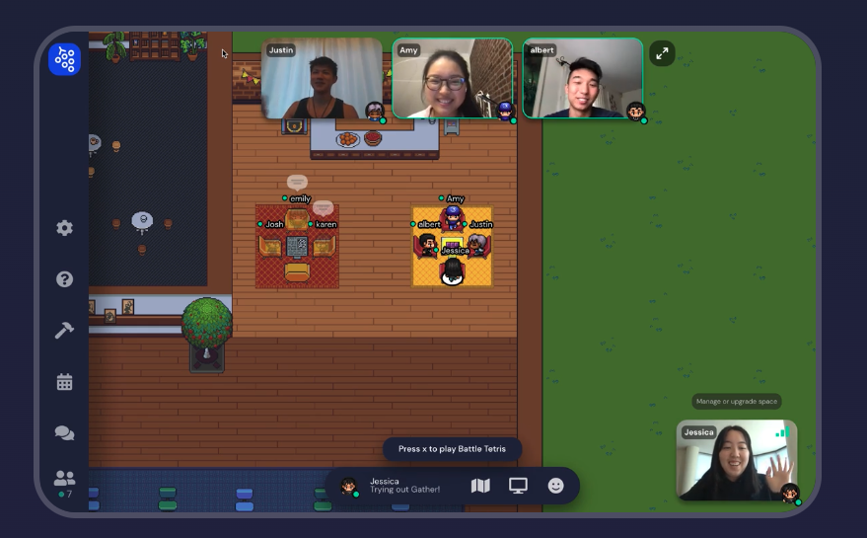
IDEATE
นำเอา Virtual community web มาปรับใช้เพื่อช่วยในการจัดกิจกกรม, เพิ่ม Interactive ระหว่างผู้คน เสมือนการเรียนแบบเจอตัวกันจริง ๆ

Slide 5
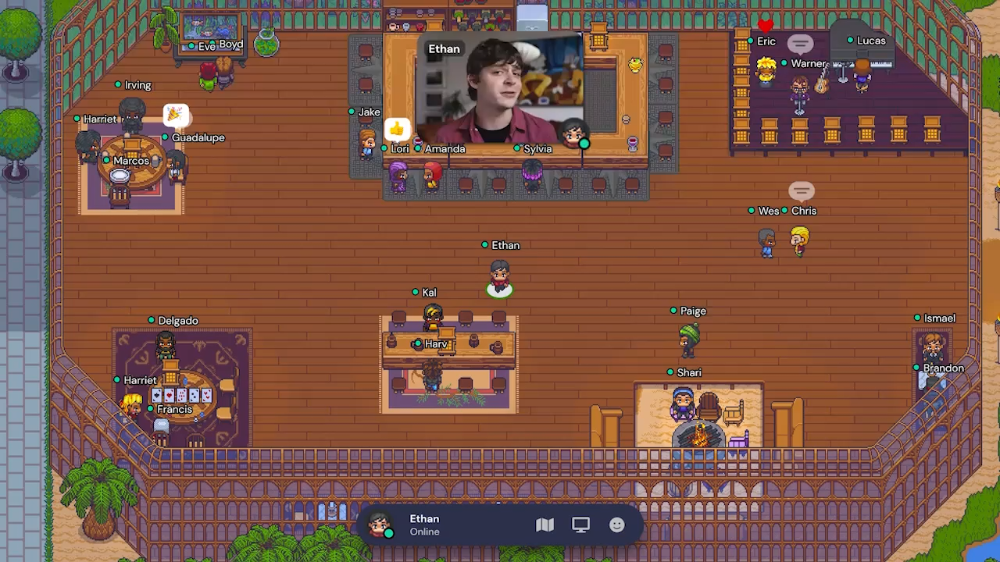
PROTOTYPE
Gather | A better way to meet online.

Slide 6
TEST
Like
สนุกและน่าสนใจ
สามารถจัดกิจกรรมทำให้ไม่เบื่อ
รู้สึกเหมือนเรียนออฟไลน์มากขึ้น
Dislike
ใช้ฟังก์ชันบางอย่างไม่เป็น
Question
ถ้า Internet ไม่ดีจะสามารถแก้ไขอย่างไร
Idea
มีจัดการแข่งขันในนั้นด้วยจะได้เพิ่มความท้าทายในการเรียน

